Slide 1
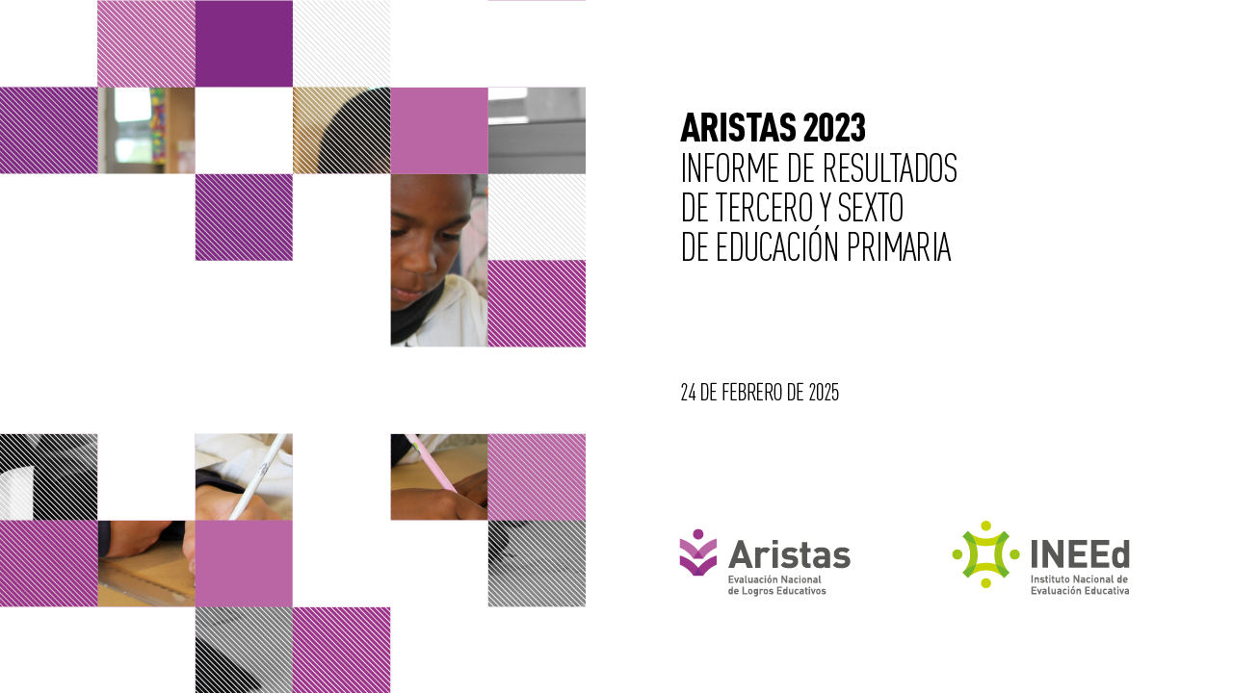

Slide 2
¿Qué es Aristas?
La evaluación nacional de logros educativos de nuestro país
Busca dar cuenta de en qué medida el sistema educativo alcanza los logros que se propone en tercero y sexto de educación primaria y en noveno de educación media (orientado al currículo nacional).
Se aplica cada 3 años en muestras representativas a nivel nacional (público y privado).
En primaria se aplicó por primera vez en 2017 y luego en 2020.
En la aplicación 2023, los programas vigentes seguían siendo los anteriores a la transformación curricular integral (Programa 2008, Documento base de análisis curricular 2016)
En términos de las prácticas de enseñanza y la forma de trabajar en los centros, Aristas Primaria 2023 ya recoge los primeros indicios sobre la implementación de la transformación educativa.

Slide 3
El nivel de logro y la inequidad se mantienen casi invariables. En tercer año se observó una leve mejoría en ambos, pero en sexto no: el nivel de logro se mantuvo pero la inequidad aumentó levemente (principalmente por un leve aumento del porcentaje de alumnos debajo del nivel 3 en el contexto muy desfavorable).
Las metas de aprendizaje se alcanzaron en tercero pero no en sexto.

Slide 4
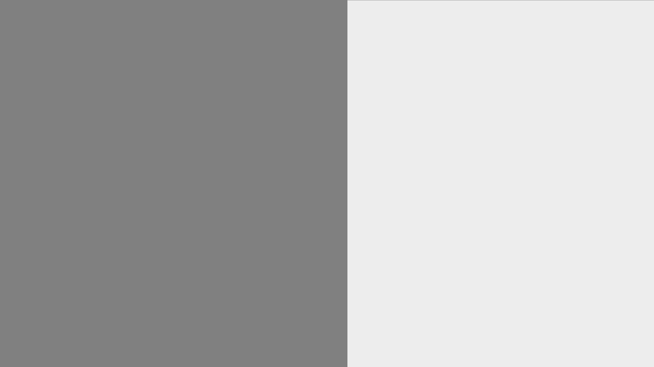
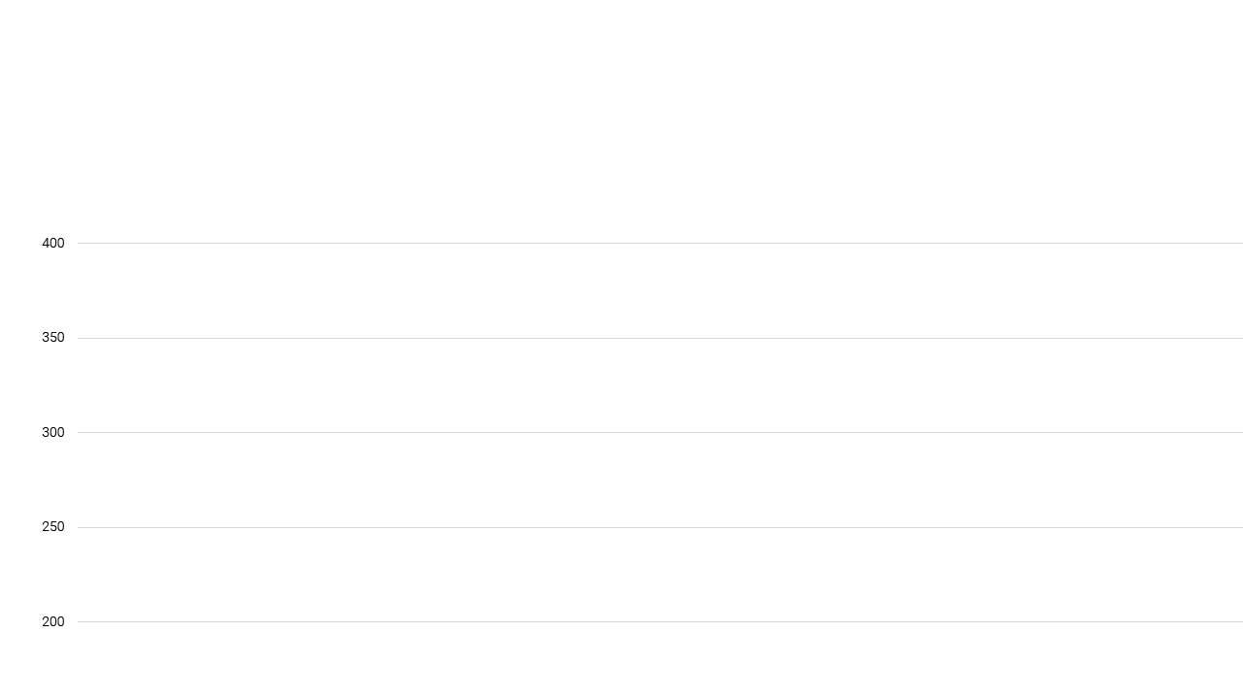
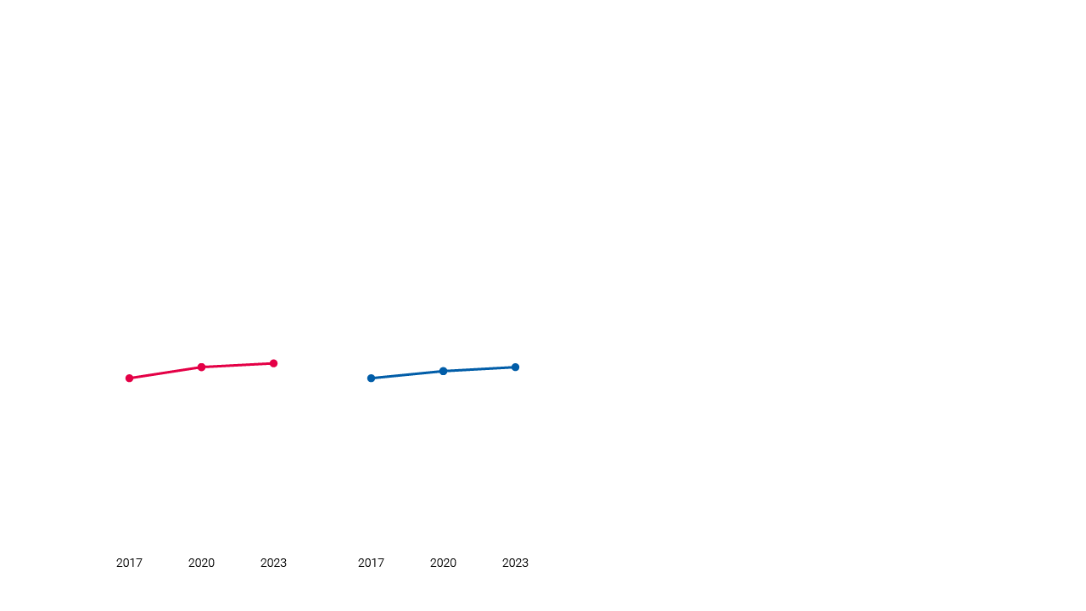
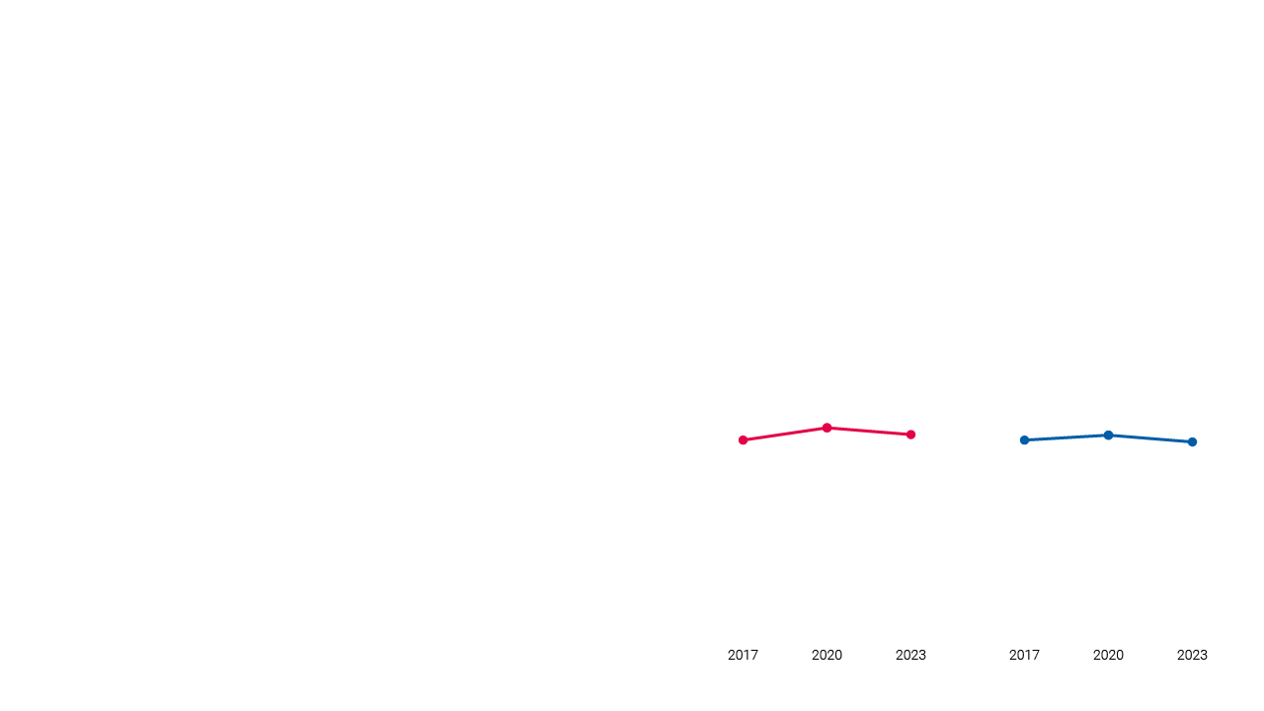
Evolución de los desempeños en Aristas
Tercer año
Sexto año
Lectura
Matemática
Lectura
Matemática
2023 > 2017

Slide 5
Tercer año

Slide 6
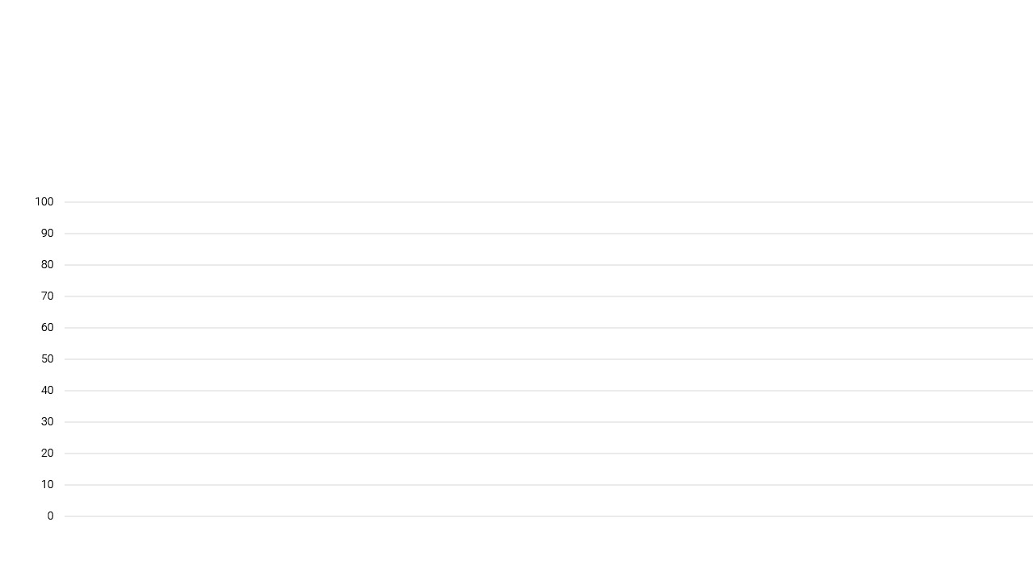
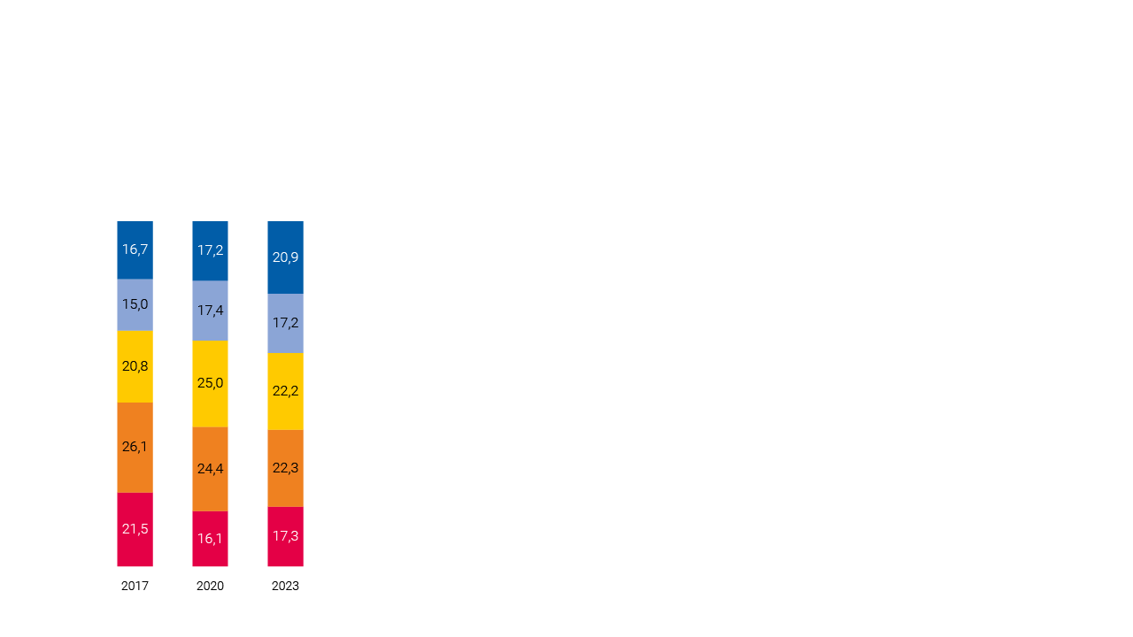
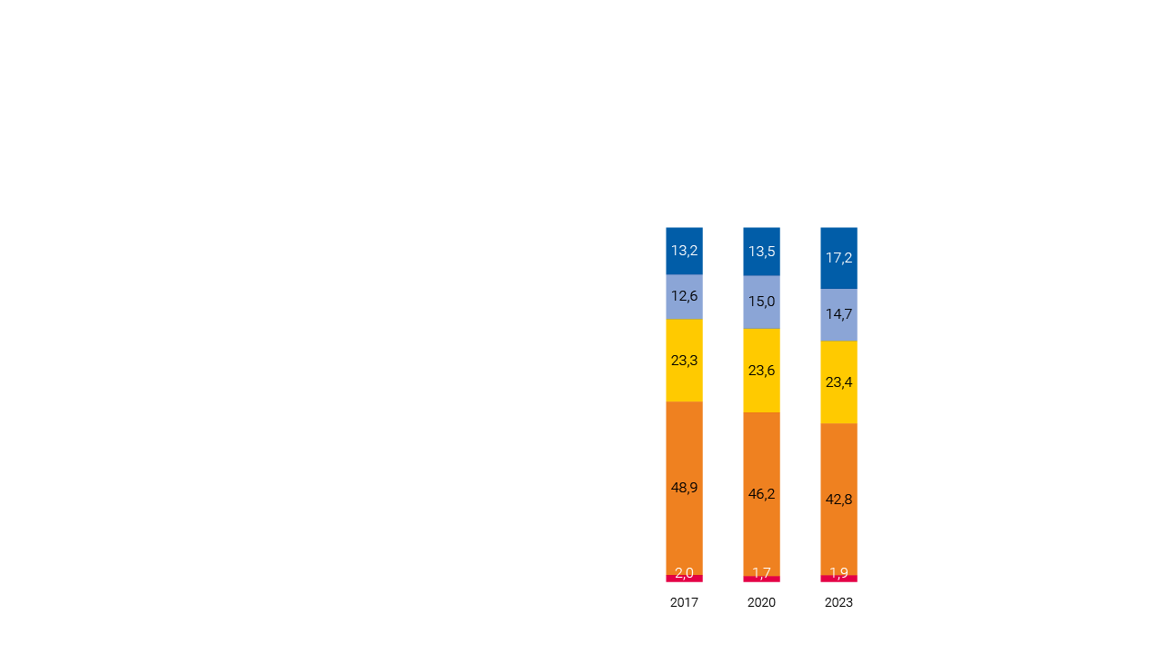
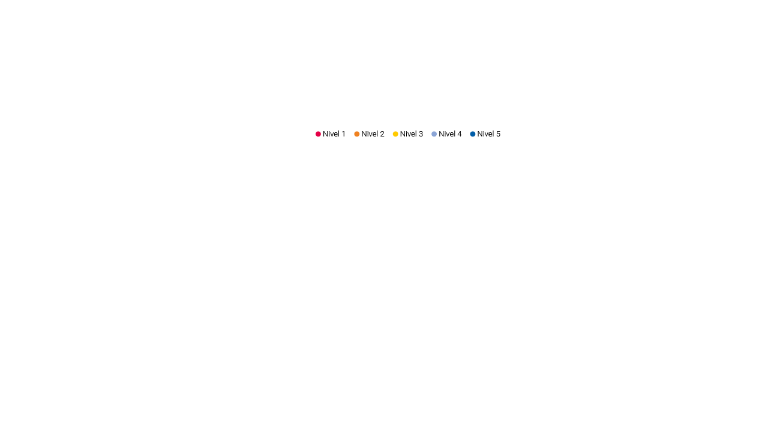
Niveles de desempeño
Lectura
Matemática
El porcentaje de alumnos debajo del nivel 3 se reduce 8 puntos porcentuales entre 2017 y 2023
Meta ANEP 2024 (menos del 43% debajo del nivel 3) se logró en 2023: 39,6%
El porcentaje de alumnos debajo del nivel 3 se reduce 6 puntos porcentuales entre 2017 y 2023
Meta ANEP 2024 (menos del 46% debajo del nivel 3) se logró en 2023: 44,7%
Notes:
Lectura Nivel 2: Identifican todos los elementos básicos de la situación de comunicación como el lugar o el momento en el que se produce el mensaje, e identifican el tema en párrafos breves y con sintaxis sencilla. Además, construyen significados a partir de palabras claves.
Matemática nivel 2: Suman y restan números naturales (sin transformaciones de orden, usan las unidades del sistema métrico para medir longitud, masa y capacidad, y pueden describir figuras geométricas sencillas, entre otras cosas.

Slide 7
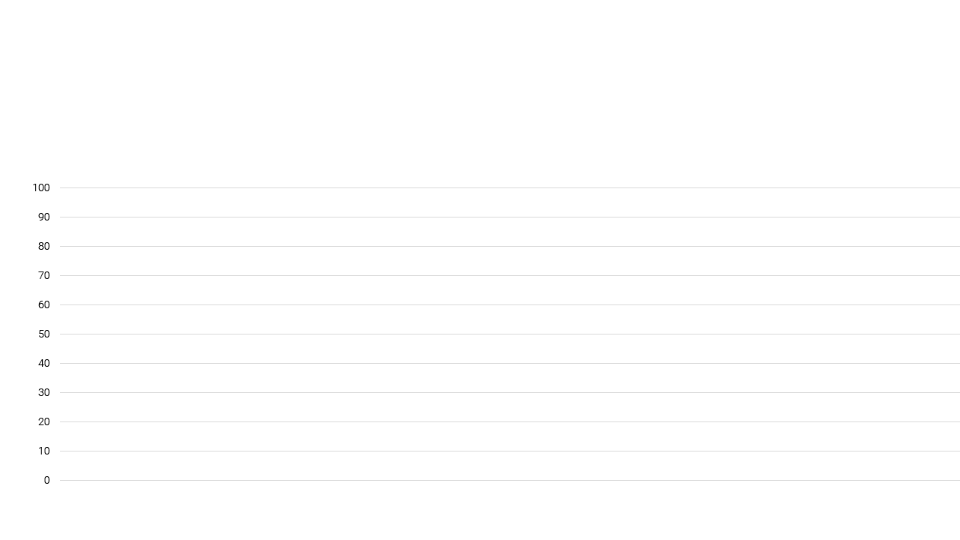
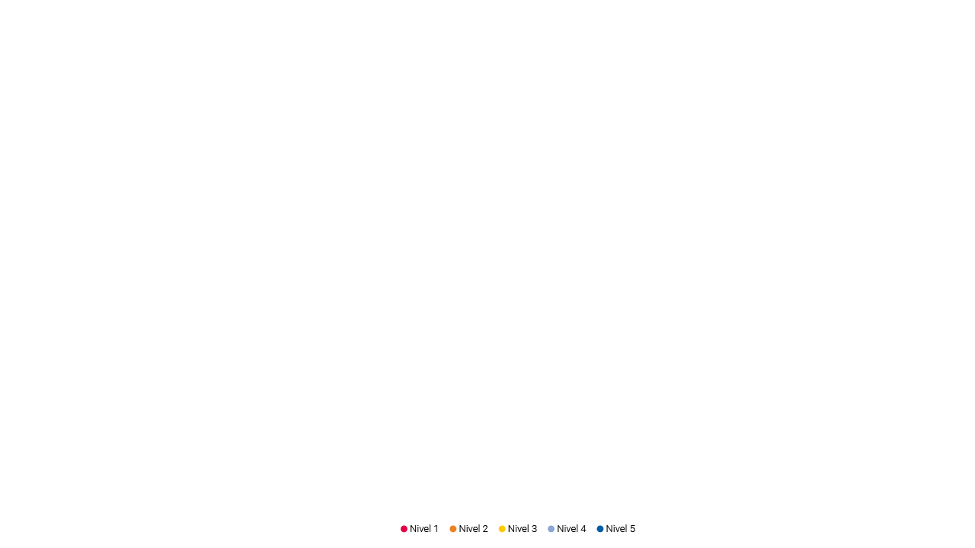
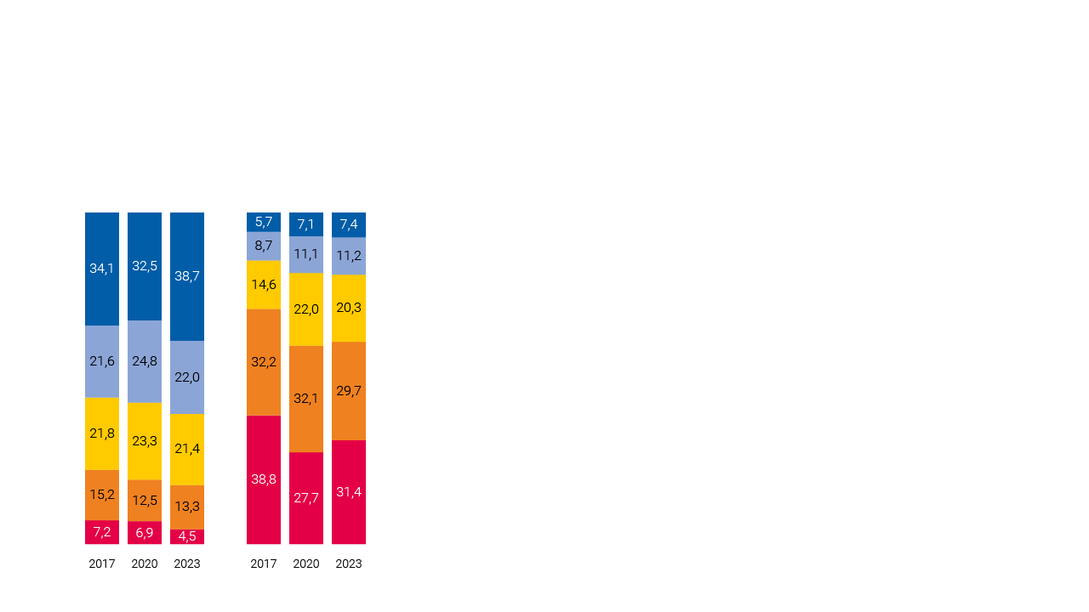
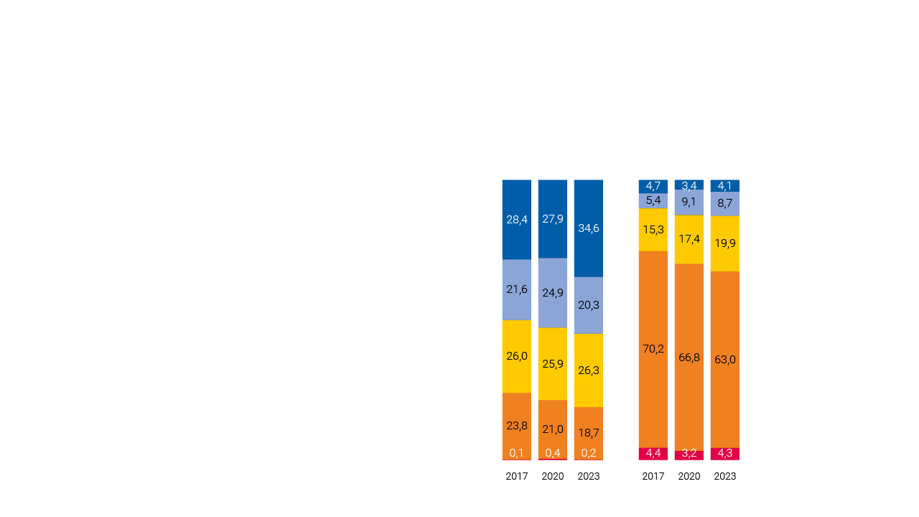
Brechas por contexto de centro
Lectura
Matemática
Muy favorable
Muy desfavorable
Muy favorable
Muy desfavorable
-7,3
-9,9
% niveles 1 y 2
% niveles 1 y 2
 | Muy favorable | Muy desfavorable | BRECHA
2017 | 22,4 | 71,0 | 48,6
2023 | 17,9 | 61,1 | 43,2
 | Muy favorable | Muy desfavorable | BRECHA
2017 | 23,9 | 74,6 | 50,7
2023 | 18,9 | 67,4 | 48,5
-4,6
-5

Slide 8
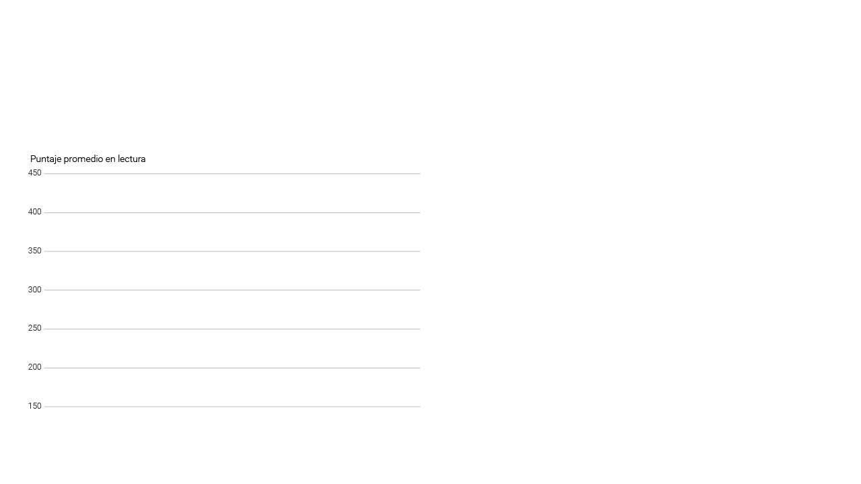
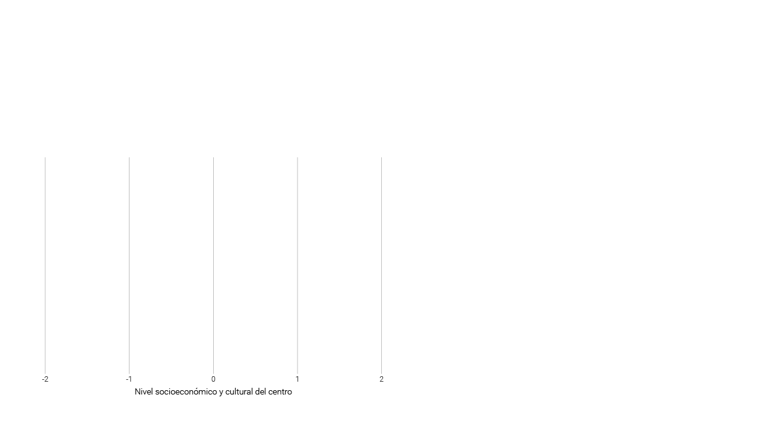
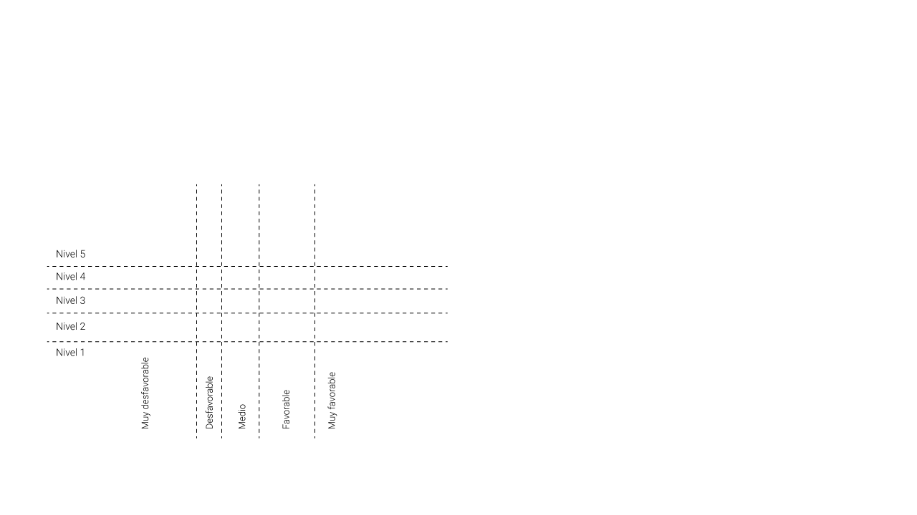
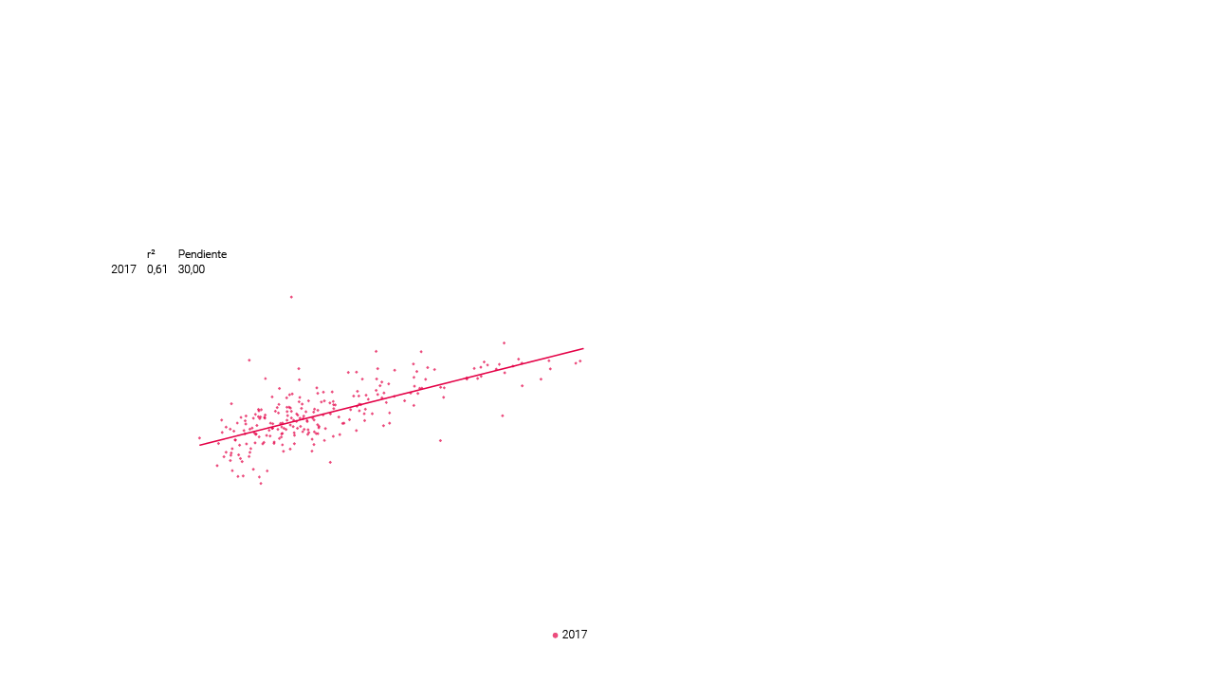
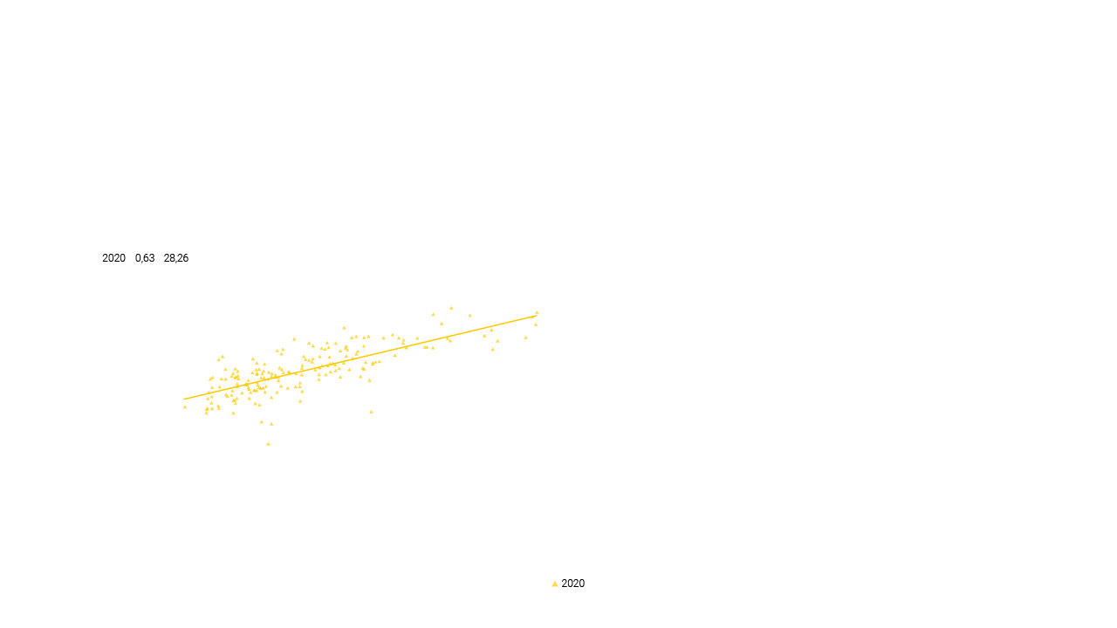
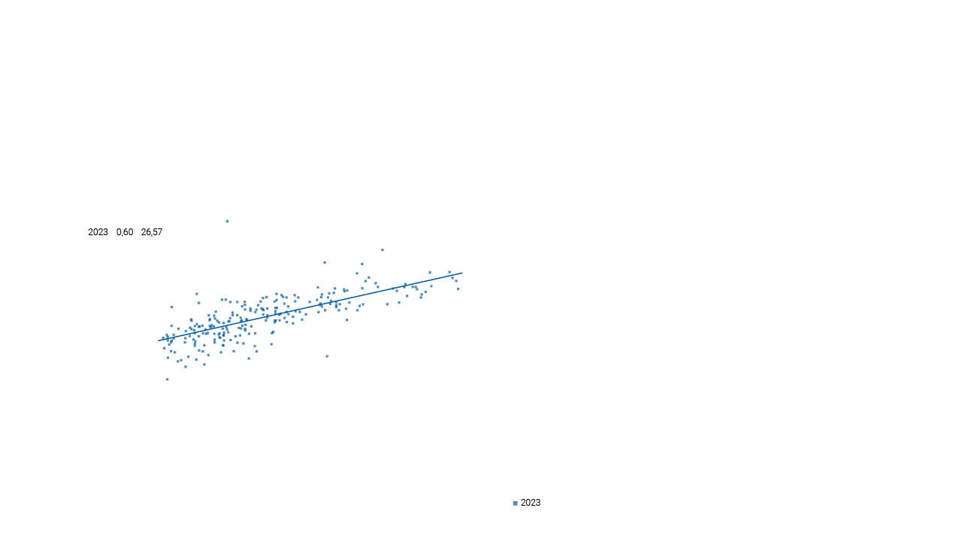
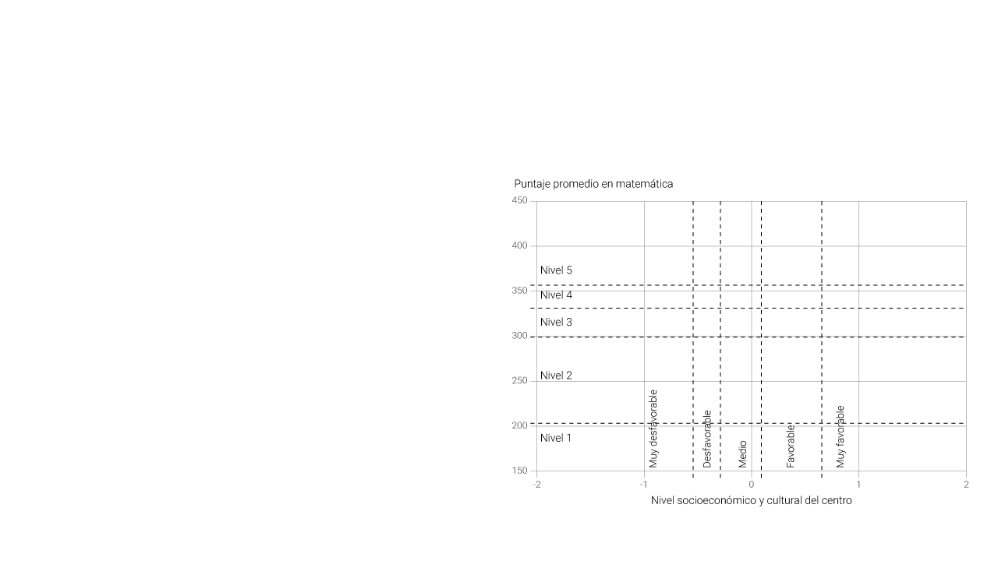
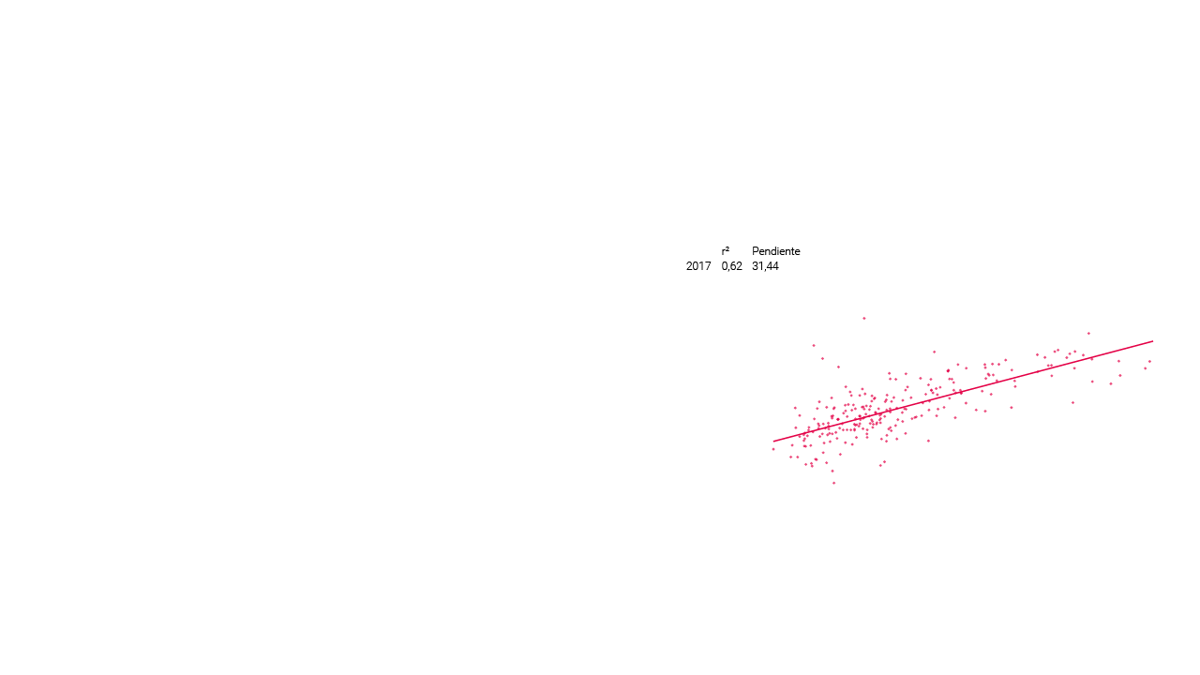
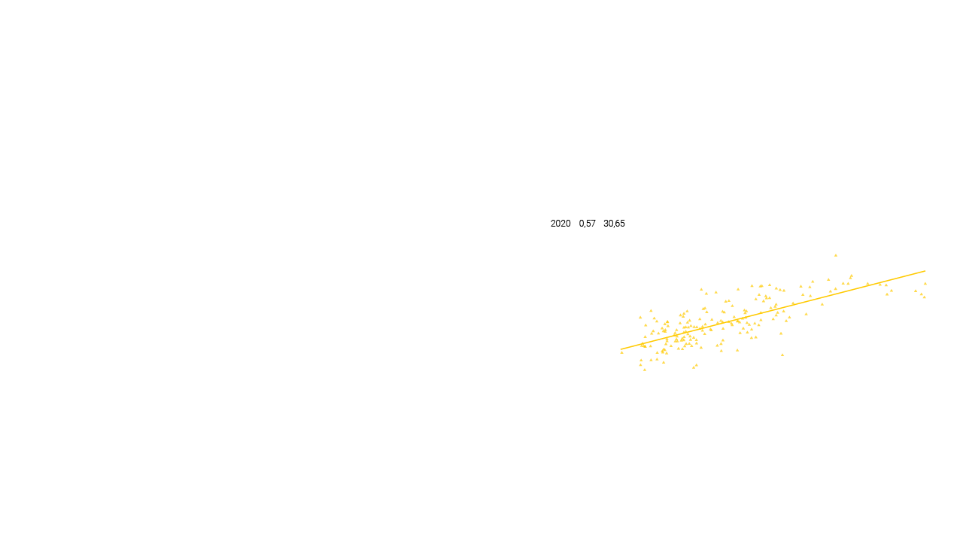
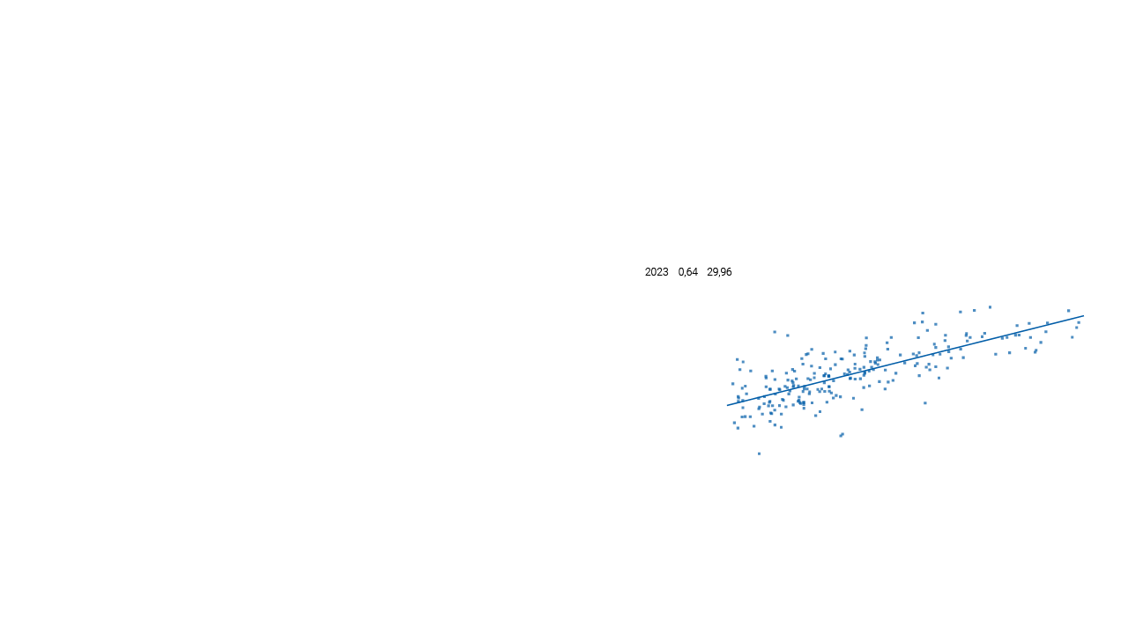
Inequidad
Leve descenso de la inequidad en lectura y matemática de tercero
Lectura
Matemática

Slide 9
Sexto año

Slide 10
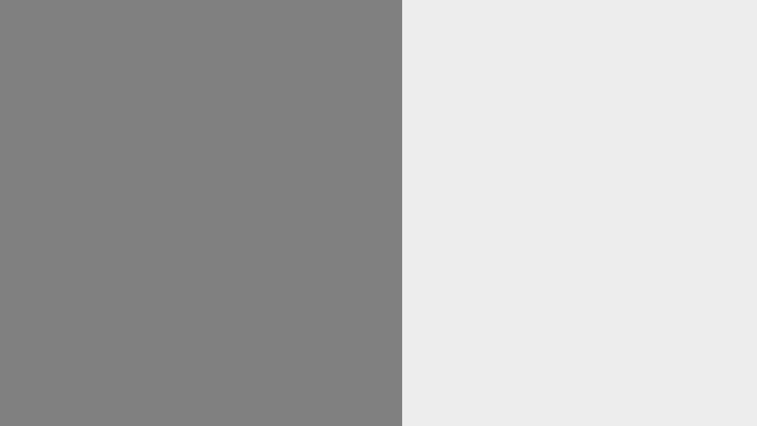
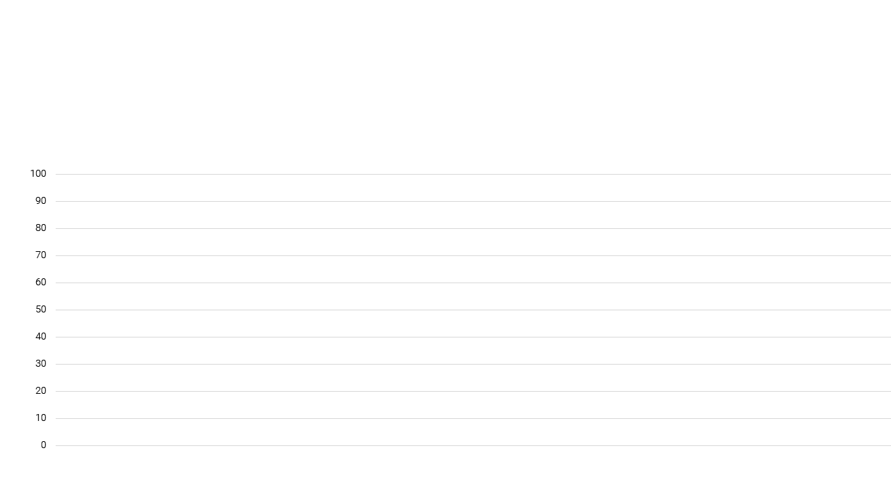
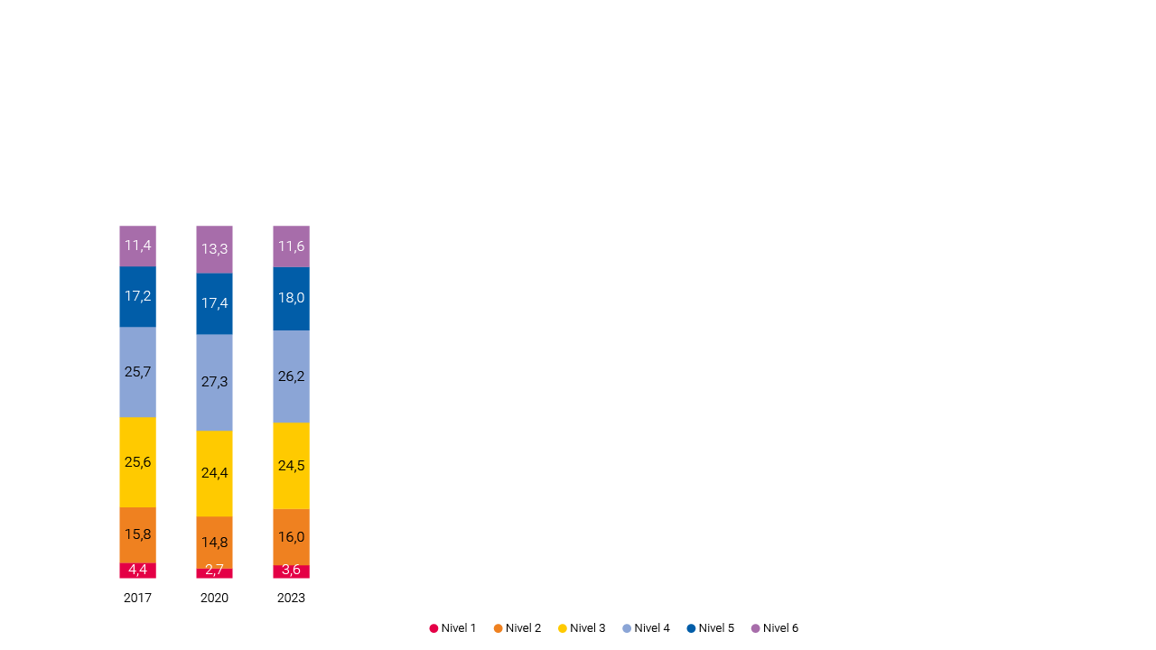
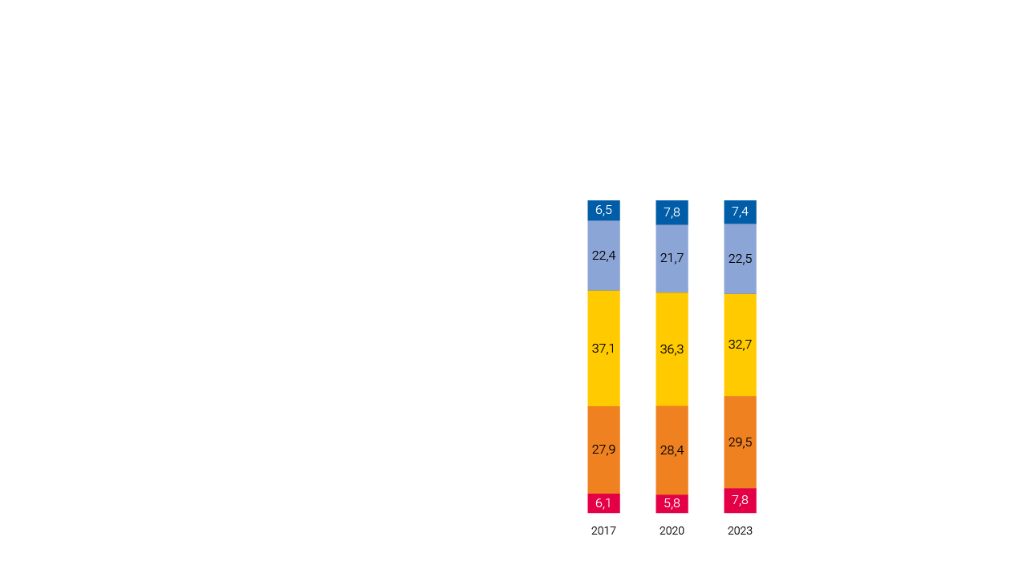
Niveles de desempeño
Lectura
Matemática
El porcentaje de alumnos debajo del nivel 3 se redujo en 0,4 puntos porcentuales entre 2017 y 2023
Meta ANEP 2024 (menos del 18% debajo del nivel 3) no se logró en 2023: 19,7%
El porcentaje de alumnos debajo del nivel 3 aumentó 3,3 puntos porcentuales entre 2017 y 2023
Meta ANEP 2024 (menos del 31% debajo del nivel 3) no se logró en 2023: 37,3%
Notes:
Lectura nivel 2: Ubican información distribuida en distintas partes del texto y deducen el significado de palabras o expresiones de uso familiar. Elaboran opiniones en textos con temáticas muy marcadas.
Matemática nivel 2: Multiplican y dividen números naturales por números de una cifra. Reconocen equivalencias entre unidades de longitud, clasifican figuras geométricas planas en función de la cantidad de elementos.

Slide 11
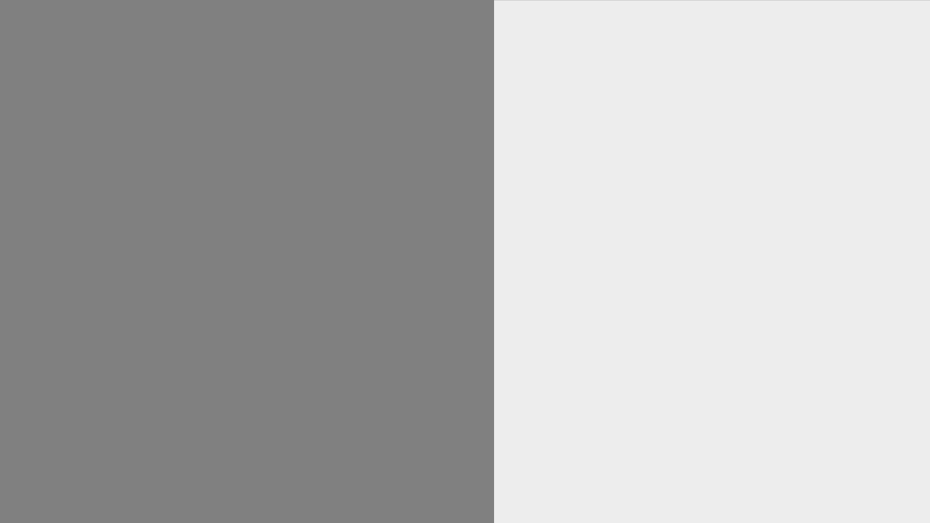
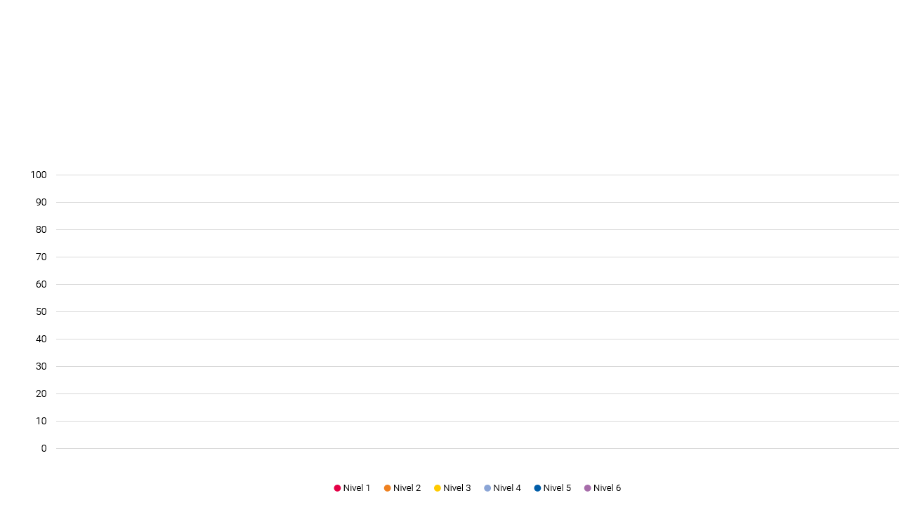
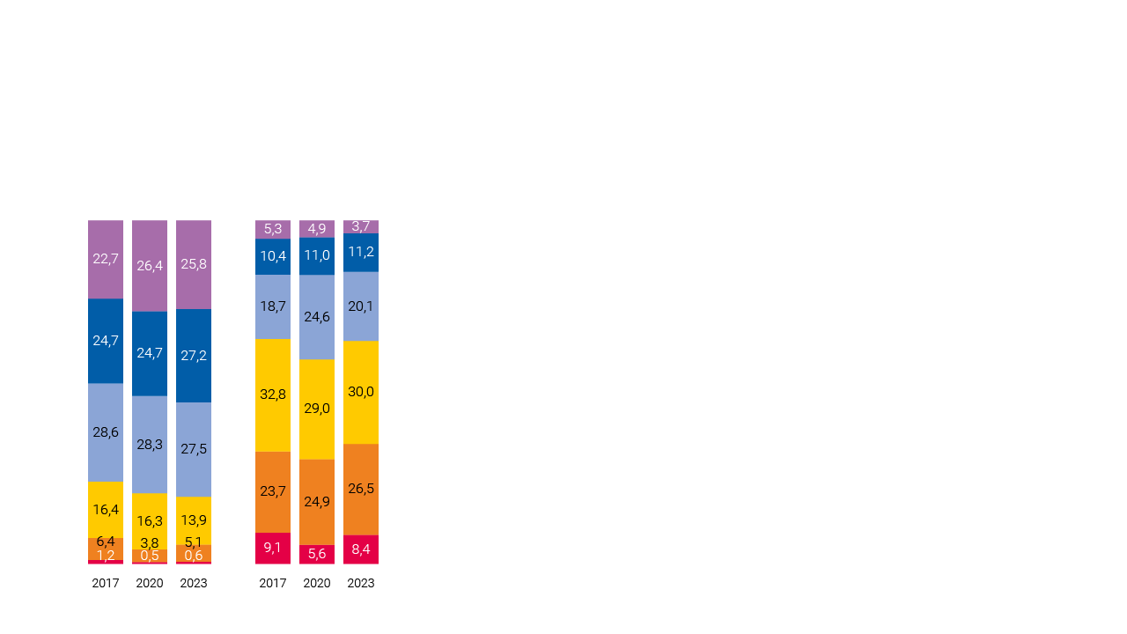
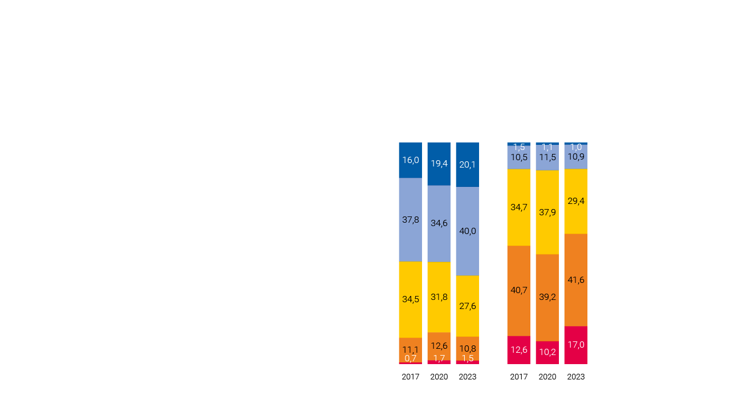
Brechas por contexto de centro
Lectura
Matemática
Muy favorable
Muy desfavorable
Muy favorable
Muy desfavorable
% niveles 1 y 2
% niveles 1 y 2
+5,3
 | Muy favorable | Muy desfavorable | BRECHA
2017 | 7,6 | 32,8 | 25,2
2023 | 5,7 | 34,9 | 29,2
 | Muy favorable | Muy desfavorable | BRECHA
2017 | 11,8 | 53,3 | 41,5
2023 | 12,3 | 58,7 | 46,4
+2,9
-1,9
+0,5

Slide 12
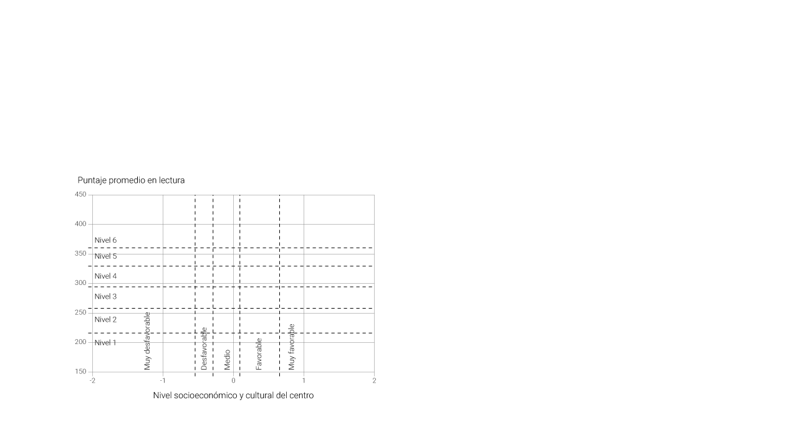
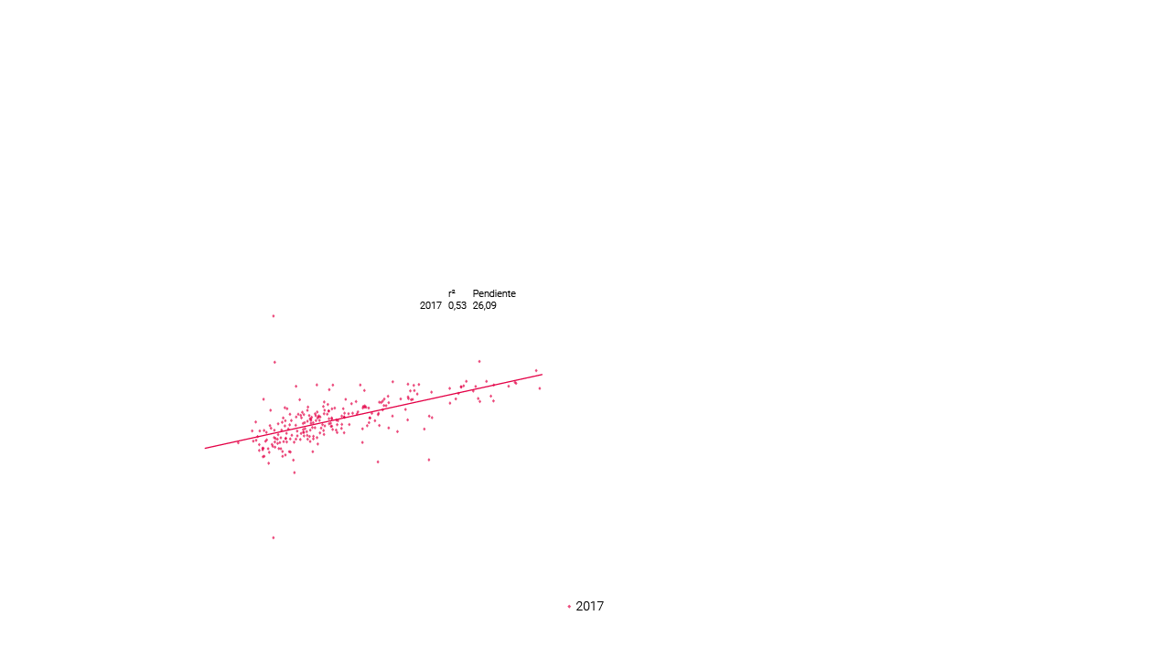
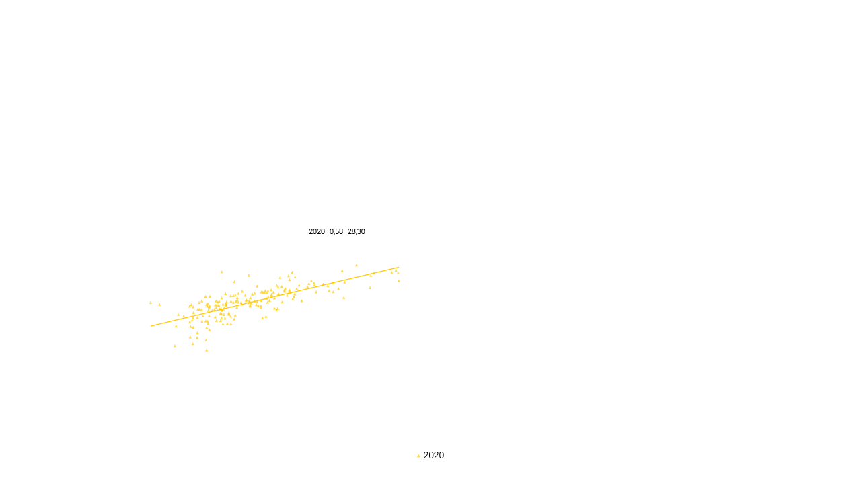
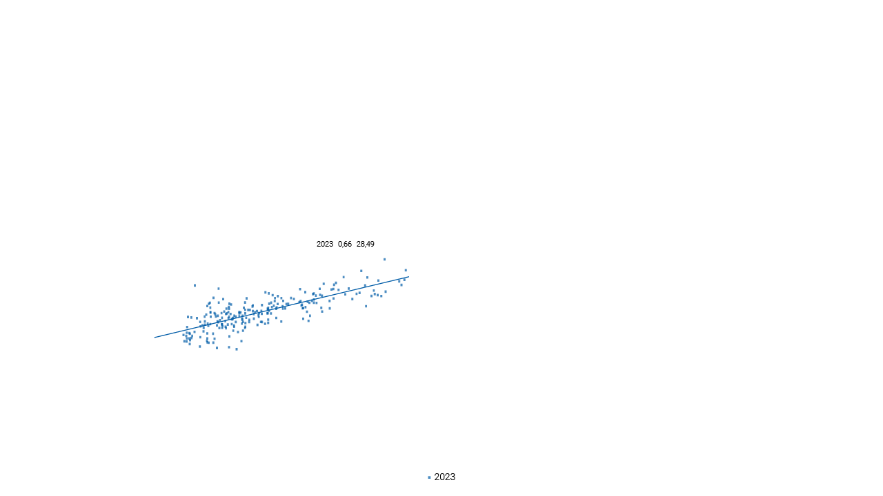
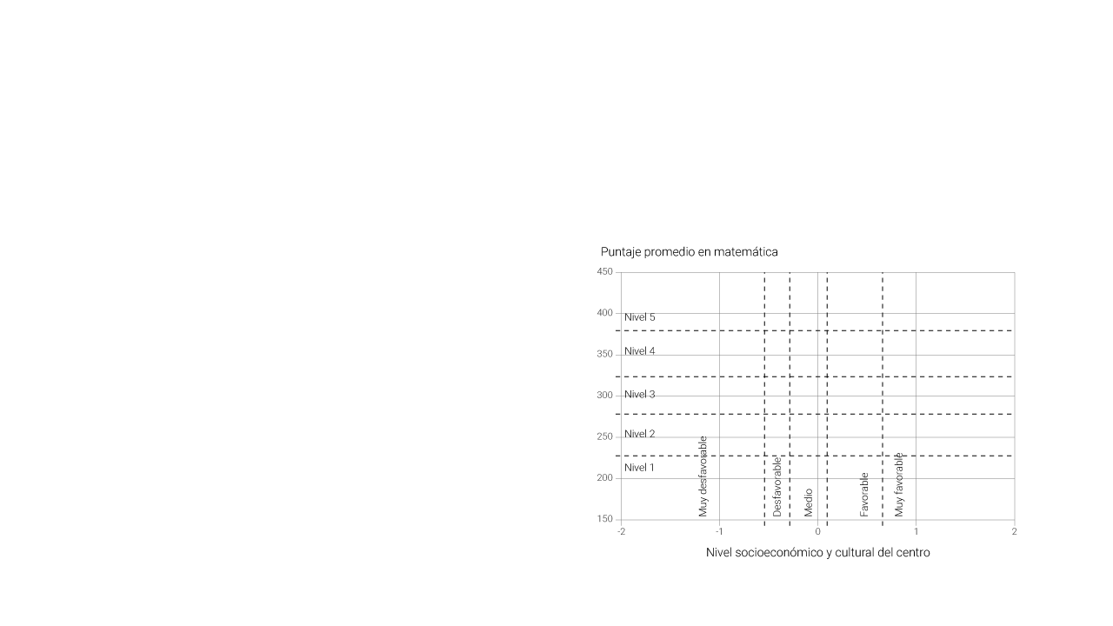
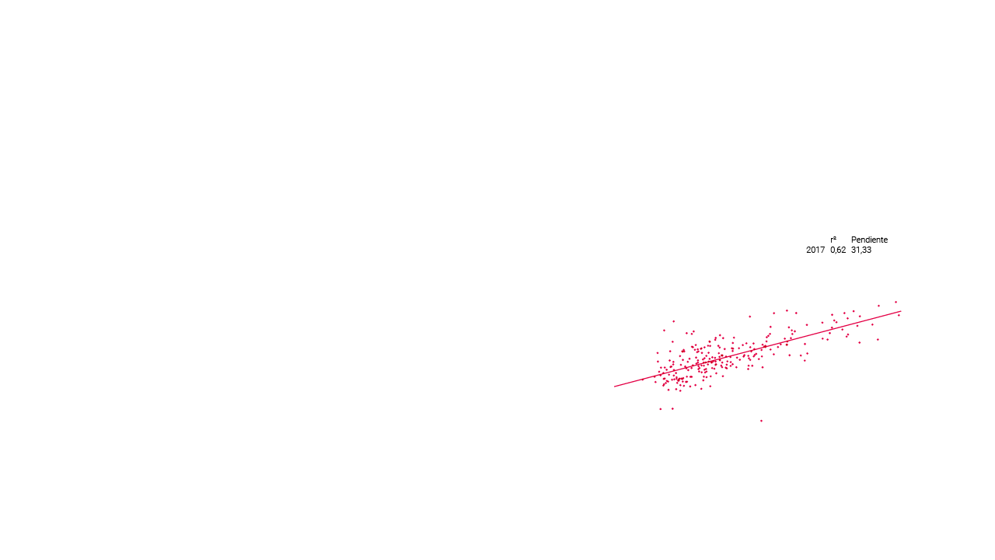
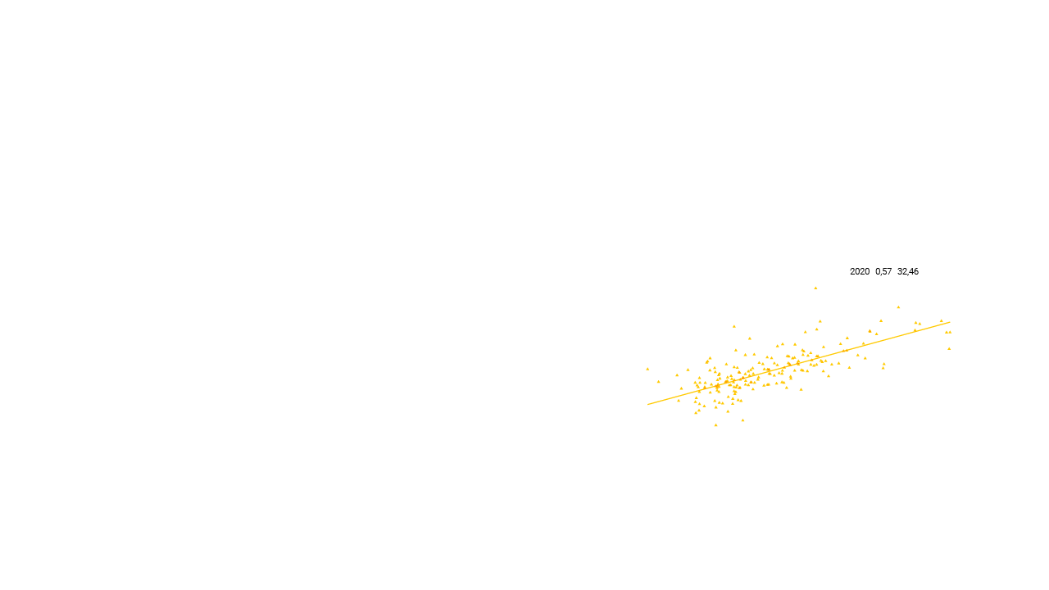
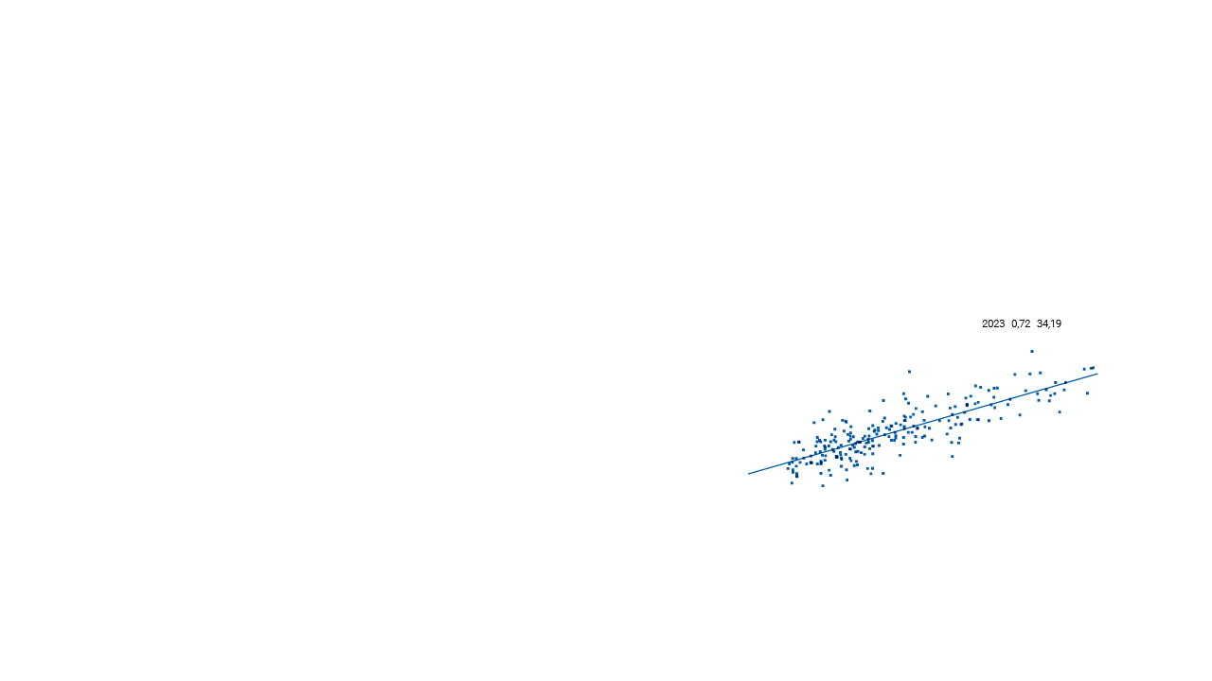
Inequidad
A diferencia de lo observado para tercer grado, en sexto se observa un leve aumento de la inequidad
Lectura
Matemática

Slide 13
El currículo y la forma en la cual es implementado (qué y cómo se enseña) pueden contribuir a mejorar los logros y reducir la inequidad. Si bien Aristas Primaria 2023 no muestra resultados vinculados al reciente cambio curricular, sí da cuenta de la relevancia de las prácticas de aula.
Docentes experientes, con estabilidad en la escuela y que plantean actividades de aula desafiantes cognitivamente para sus alumnos parecen ser relevantes para mejorar los logros y reducir la inequidad.
Desde la política educativa se podría fortalecer el acompañamiento y la formación de los docentes para brindarles los recursos necesarios que permitan enseñar con prácticas desafiantes incluso en contextos desfavorables, en donde situaciones propias del contexto representan en sí mismas desafíos sustantivos que complejizan la enseñanza.

Slide 14
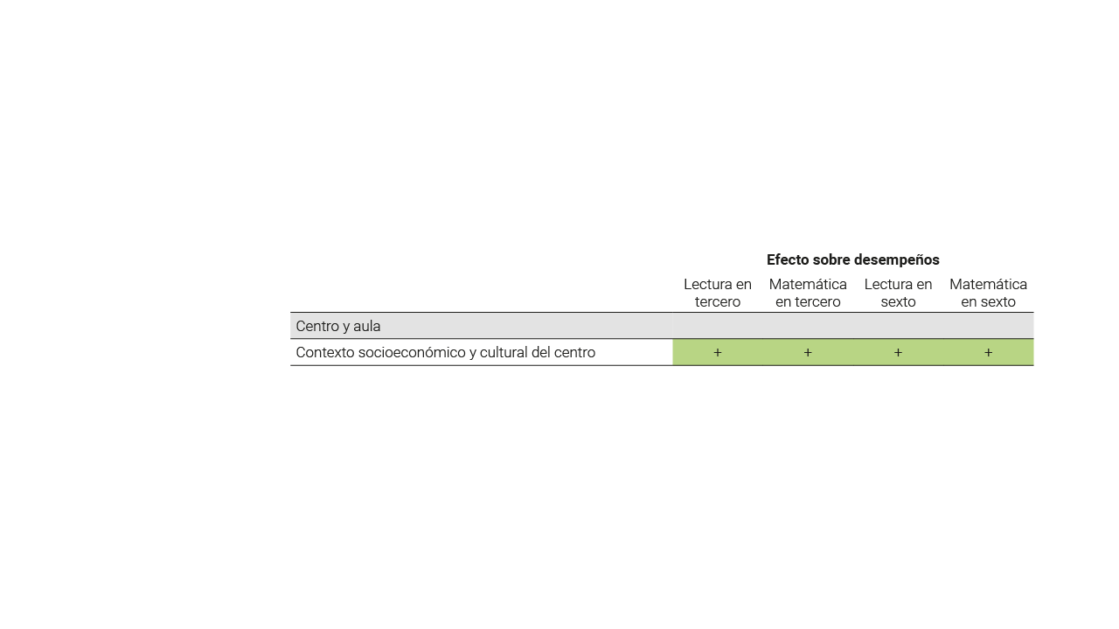
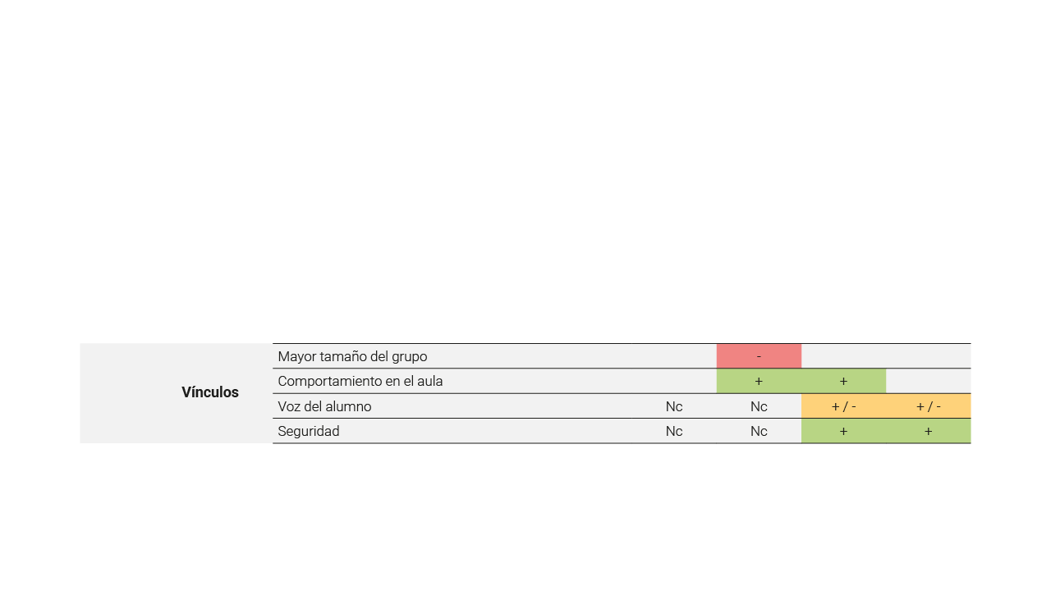
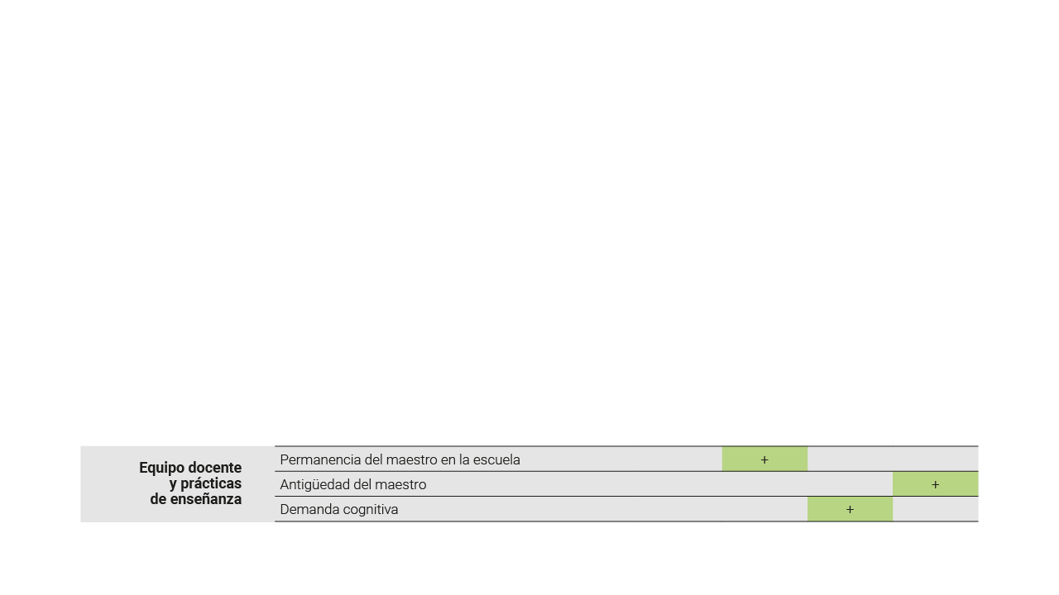
Los vínculos y algunas características del equipo docente y de las prácticas de enseñanza contribuyen a explicar el efecto escolar, aun luego de controlar la incidencia del contexto

Slide 15
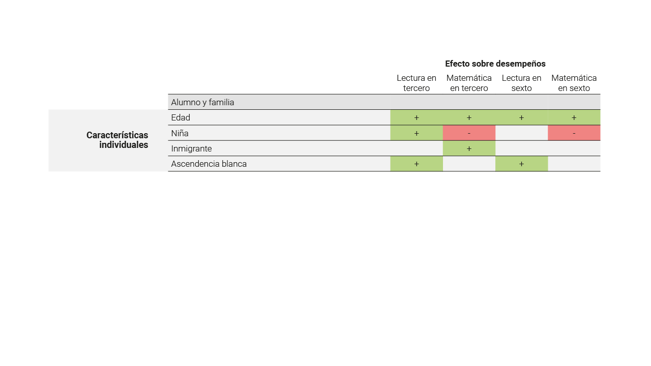
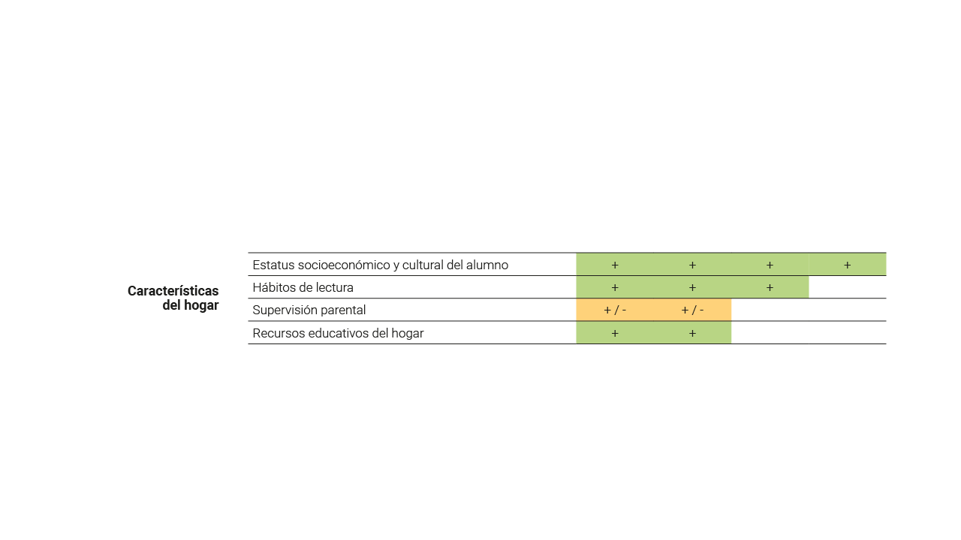
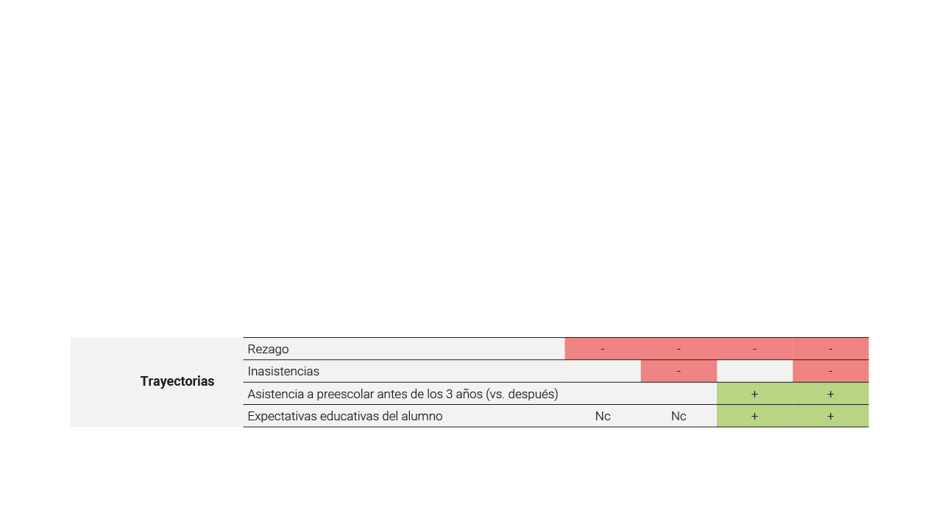
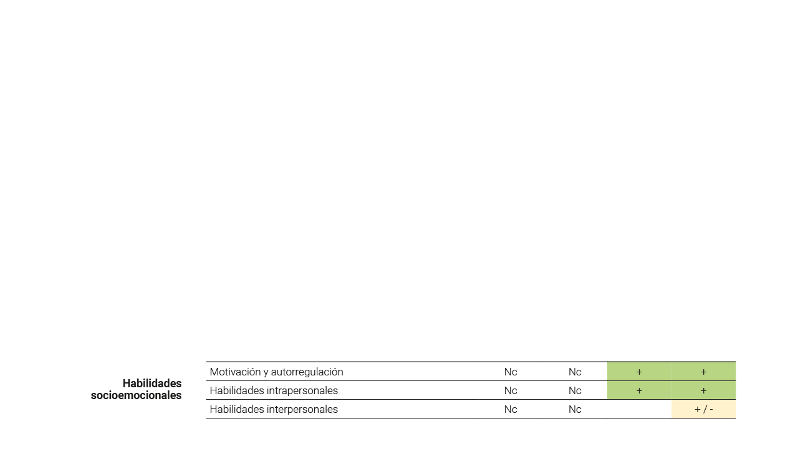
Características del hogar, de los estudiantes, sus habilidades socioemocionales y trayectorias educativas contribuyen a explicar las diferencias al interior de las escuelas
3 años o antes
Notes:
La edad se incluye como variable continua, mientras que el rezago es una variable categórica que vale 0 si el alumno no tiene rezago, 1 si tiene un año de rezago y 2 si tiene dos o más años de rezago. Dado que el rezago está muy relacionado a la edad del alumno, para su inclusión conjunta en los modelos se estudió el grado de multicolinealidad. En primer lugar, se analizó la asociación de ambas variables (que resulta de 0,47 en tercero y 0,52 en sexto). En segundo lugar, se estudió el factor de inflación de la varianza (VIF por sus siglas en inglés). Valores de VIF mayores a 10 indican alta colinealidad (Gujarati & Porter, 2010). En todos los modelos estimados, los valores VIF asociados a la variable edad y rezago son menores a 2.
Un metaanálisis del efecto del involucramiento parental en los logros académicos de los estudiantes encuentra por un lado, que la participación de las familias en la escuela tiene un mayor efecto en el rendimiento académico de los estudiantes que el involucramiento de las familias en el hogar. Por otro lado, en lo que refiere específicamente al involucramiento en el hogar, se constata un efecto positivo y débil de comportamientos como la ayuda al aprendizaje, la comunicación, el apoyo y las expectativas de los padres, y un efecto negativo y débil del control parental (que incluye comportamientos como controlar demasiado al niño o presionarlo) (Erdem & Kaya, 2020).

Slide 16
Prácticas de aula
Demanda cognitiva
Activación cognitiva
Énfasis en actividades de mayor complejidad
Tienden a aumentar en contextos más altos

Slide 17
Si bien la transformación educativa insumió tiempo y esfuerzo a los equipos docentes, que no siempre se sintieron suficientemente respaldados, podría ser uno de los motivos por los que se observó una mejora del liderazgo del director, su sentido de pertenencia, la colaboración entre docentes, la responsabilidad colectiva y la innovación docente.

Slide 18
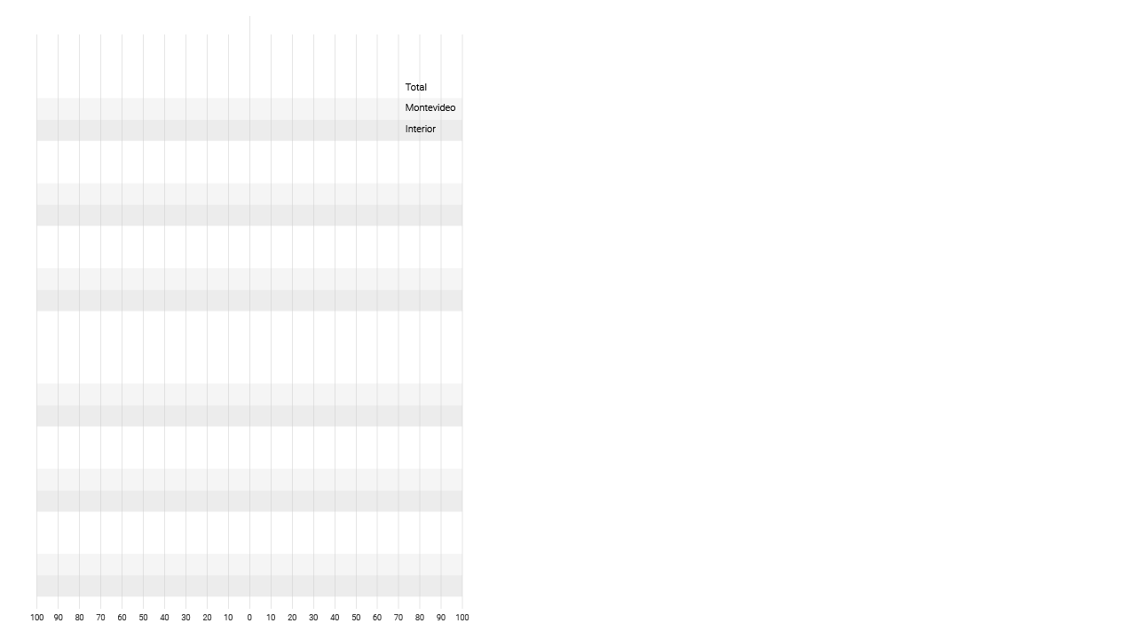
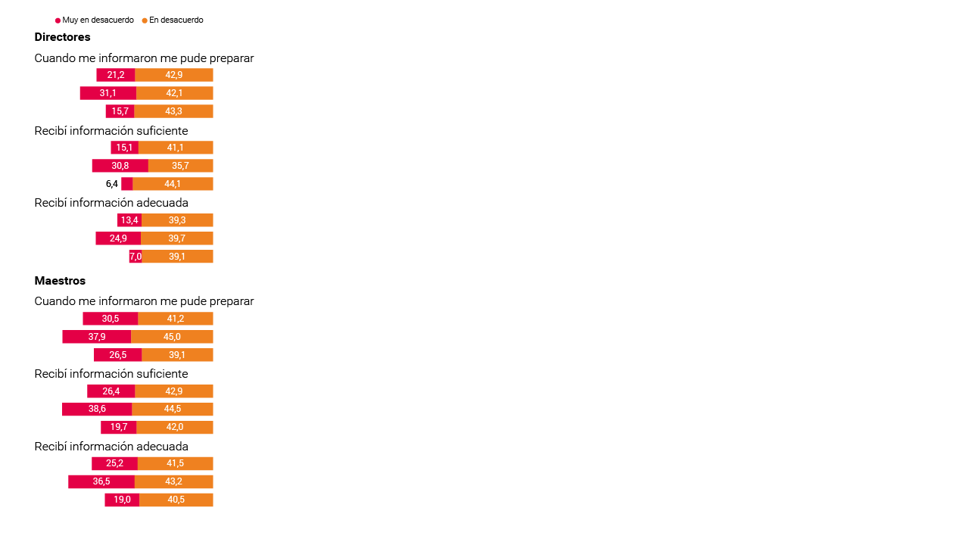
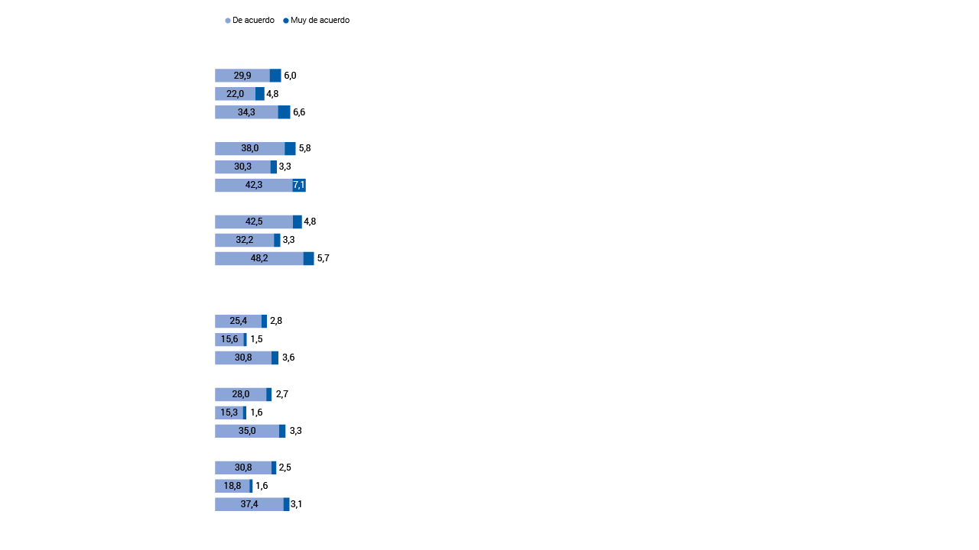
Percepciones de maestros y directores sobre la transformación educativa
Más de la mitad de directores y maestros no está de acuerdo con:
Haber podido prepararse cuando fue informado
Que la información haya sido suficiente
Que la información haya sido adecuada
Si bien la mayoría de los directores reportó haber recibido apoyo por parte de la inspección, el 80% se sintió sobrecargado ante las demandas de la transformación educativa.

Slide 19
Liderazgo y comunidad docente
Entre años
Aumento en los niveles de liderazgo pedagógico e inclusivo del director
La colaboración entre pares y la responsabilidad colectiva se mantiene en niveles de 2020, superiores a 2017
La innovación docente (según director) crece en 2023 con relación a 2017
2023:
Liderazgo del director: > en tiempo completo e interior
Colaboración y responsabilidad: > interior, tiempo completo y privadas
Innovación docente: > interior, urbanas comunes y privadas

Slide 21
Se ha identificado un deterioro en los vínculos, clima de aula, habilidades socioemocionales y asistencia de los alumnos, que también hacen que enseñar y aprender sea difícil.
La asistencia a clase no solo es importante para el aprendizaje, sino también para establecer vínculos y relaciones adecuadas con otros, así como desarrollar capacidades de autorregulación y perseverancia. Bajo este supuesto, es plausible pensar que el aumento de la inasistencia se relacione tanto con el deterioro del clima de aula como con el descenso de las habilidades socioemocionales de los alumnos. En este sentido, trabajar para fortalecer la asistencia a clase debería ser una prioridad de la política educativa.

Slide 22
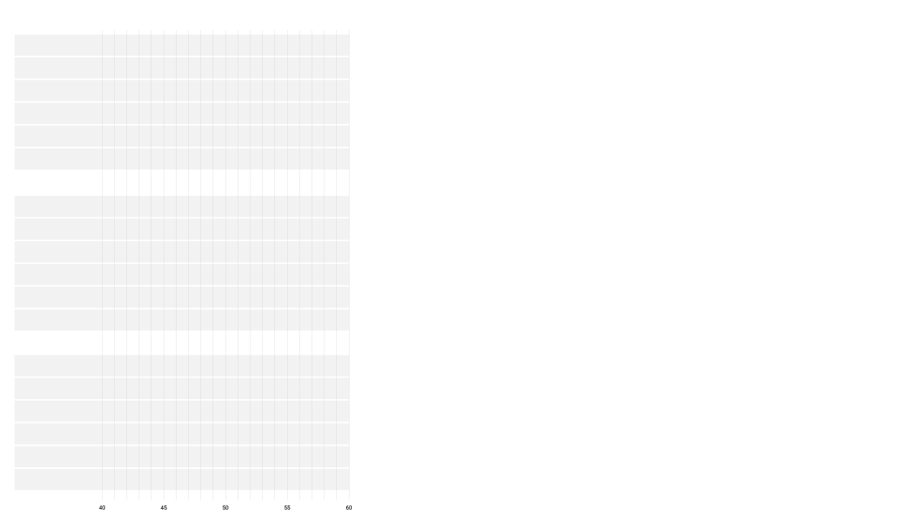
























Habilidades socioemocionales (sexto)
El descenso se da en todos los contextos. Sin embargo, las habilidades socioemocionales siguen siendo más altas en los contextos más favorables
El descenso se da en Montevideo y el interior, así como entre niños y niñas
Las niñas muestran mayores niveles de motivación y autorregulación que los varones, al igual que en 2017 y 2020

Slide 23
Aumento de las inasistencias durante las últimas dos semanas (noviembre 2023)
Análisis complementarios, próximos a publicarse, muestran que las HSE descienden a medida que aumentan las inasistencias.
41,9
57,1
41,0
53,8

Slide 24


